Slide 1
О практике осуществления общественного контроля за соблюдением законодательства об охране труда
31 мая – 1 июня 2018 года
Минская область
Республиканский семинар-учеба

Slide 2
Агропромышленный комплекс - это важнейшая жизнеобеспечивающая сфера деятельности человека, определяющая не только продовольственную безопасность нации, но в значительной мере социальную и политическую стабильность в обществе.

Slide 3
Белорусский профсоюз работников агропромышленного комплекса объединяет: 6 областных, Минский городской и 117 районный комитет профсоюза, 23 объединенных первичных профсоюзных организаций, с общей численностью первичных профсоюзных организаций 3124. 593 495 членов профсоюза, из них: 517 848 членов профсоюза, работающих в организациях отрасли, 45 850 членов профсоюза студентов и учащихся , 29 797 неработающих членов профсоюза, состоящих на профсоюзном учете.

Slide 4
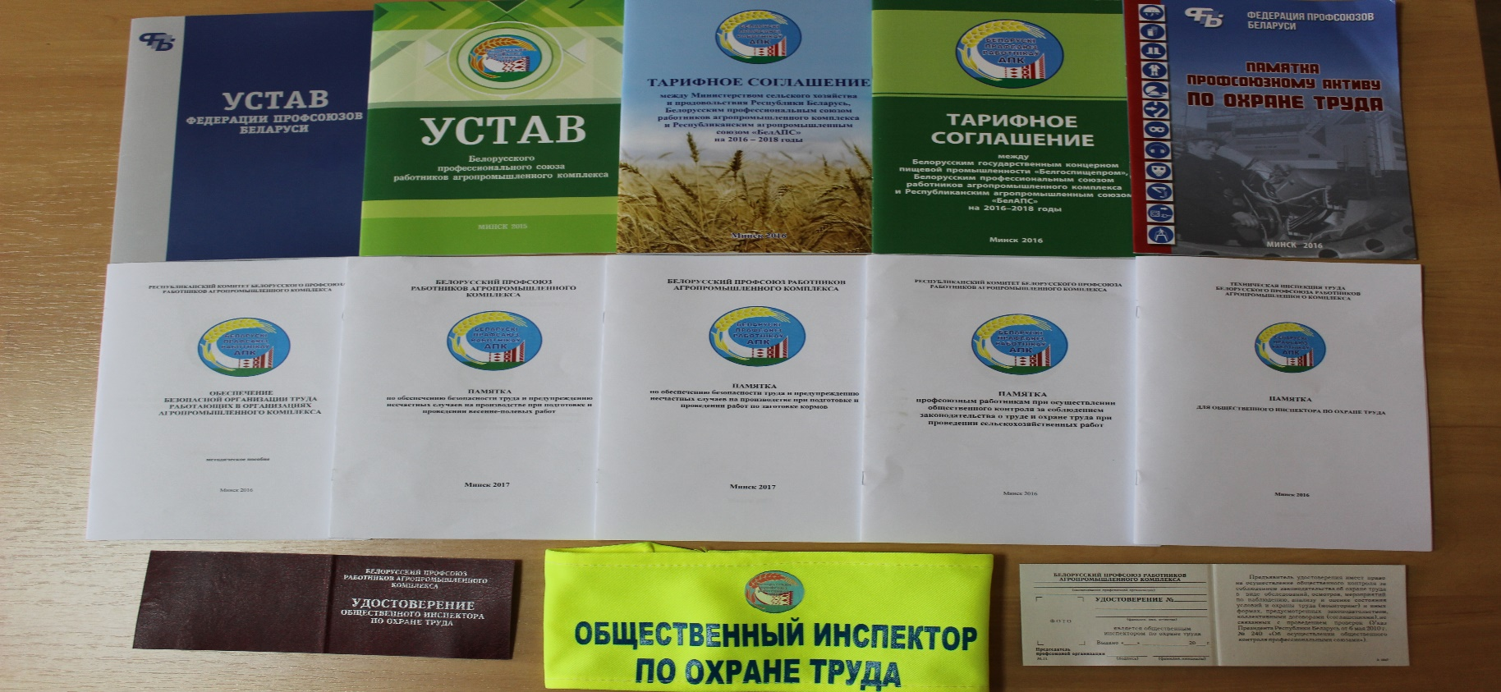
На республиканском уровне заключено
два Тарифных соглашения.
На областном и районном уровнях заключено соответственно 7 областных и
111 районных, городских соглашений

Slide 5
Коллективные договоры заключены и действуют в 2806 организациях, в том числе заключены впервые в 53 организациях.
В отраслевом профсоюзе действием коллективного договора охвачено 96,4% профсоюзных организаций

Slide 6
Основной целью деятельности Белорусского профсоюза работников агропромышленного комплекса является защита трудовых, профессиональных, социально-экономических прав и законных интересов членов профсоюза. Методы достижения этой цели отражены в Генеральном, Тарифном, областных и районных соглашениях в разделе «Охрана труда», в котором стороны обязуются проводить совместную работу, направленную на реализацию государственной политики в области охраны труда и экологической безопасности, признавая приоритетным направлением своей деятельности сохранение жизни и здоровья работников, и, как следствие, продублированы в коллективных договорах.

Slide 7
За 2017 год возвращено и доплачено членам профсоюза денег на сумму 470 791 рублей, защищены права 16 128 работников – членов профсоюза.
Особое внимание уделялось контролю за выплатой минимальной заработной платы, так как выявлялись факты оплаты труда работникам, отработавшим установленную продолжительность рабочего времени и выполняющим норму труда в размере ниже минимальной заработной платы.
По выборочным проверкам и мониторингам организаций доплачено до минимальной заработной платы более 230 000 рублей.

Slide 8
По просьбам и обращениям членов профсоюза составлено 125 исковых заявлений, заявлений в комиссию по трудовым спорам и иных процессуальных документов.

Slide 9
За 2017 год поступило 2922 обращения.
Из них:
1649 обращений по оказании материальной помощи,
245 – правовые вопросы,
328 – вопросы охраны труда.
Из 2922 обращений 2602 решено положительно, 459 проверено с выездом на место, 130 взято на контроль.

Slide 10
Профсоюзными органами постоянно проводится работа по взысканию удержанных нанимателями, но не перечисленных в установленном порядке профсоюзных взносов.
Хотелось бы понимания от руководителей в части своевременного перечисления профсоюзных взносов, так как проводятся совместные мероприятия, трудовые соревнования, спортивные, чествования работников со значимыми событиями в жизни, и отсутствие в профсоюзных комитетах денег блокирует работу профкома с работниками.

Slide 11
Особое внимание организационными структурами профсоюза уделяется учебе профактива, проведению семинаров-совещаний по проблемам трудового законодательства, законодательства об охране труда, порядку заключения коллективных договоров.
Такие семинары-учебы прошли во всех областях, всего проведено 347 мероприятий.
За 2017 год обучено более 9 тысяч профактивистов, общественных инспекторов по охране труда, председателей профкомов.

Slide 12
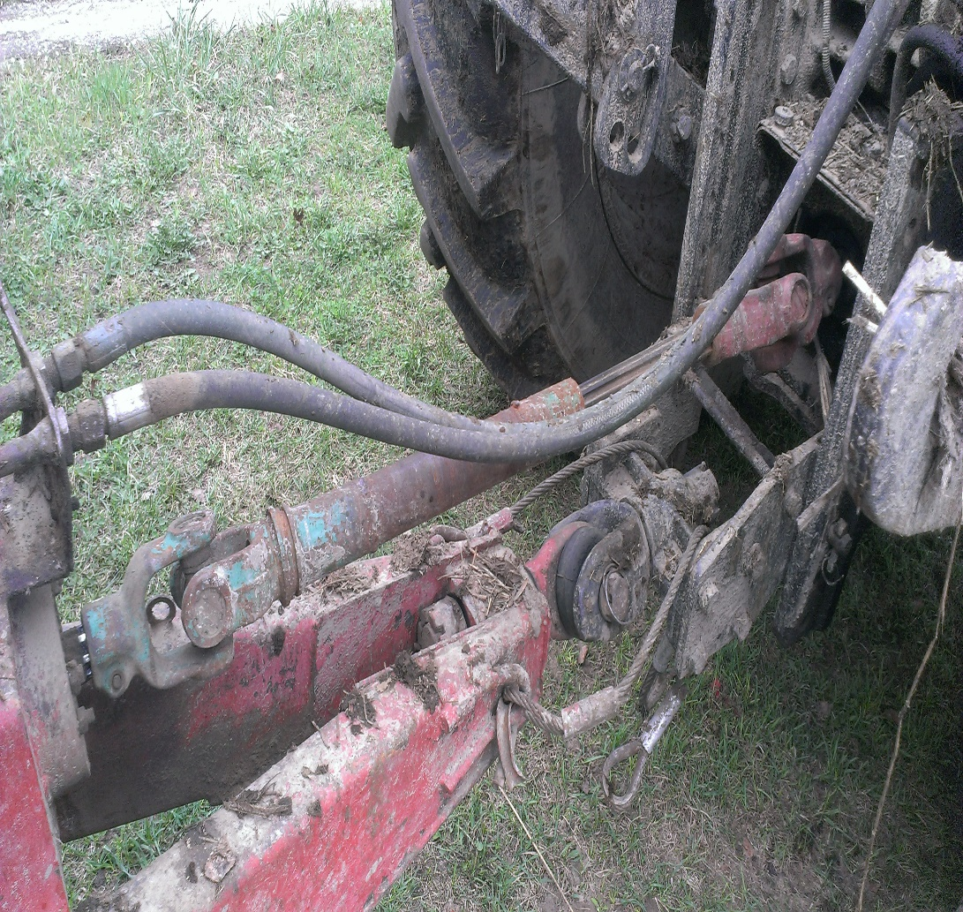
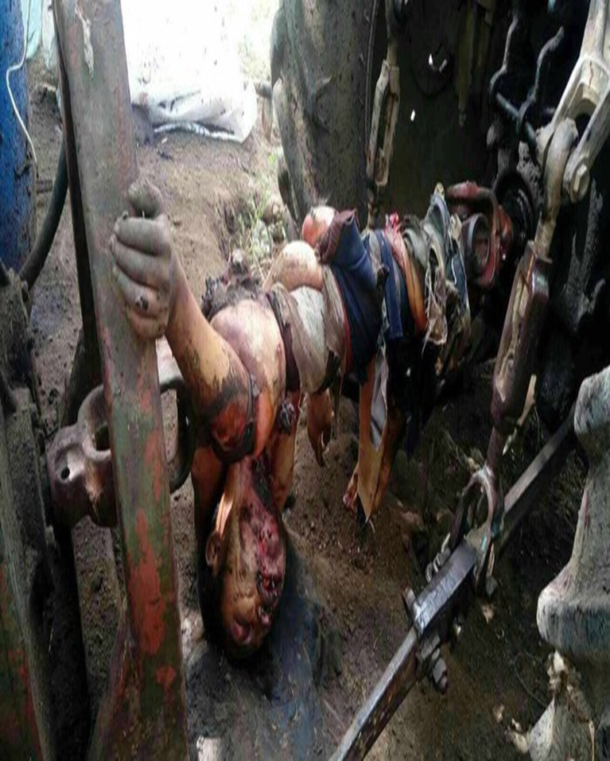
ЗАПОМНИ!!!!
ВСЕ ПРАВИЛА ПО ОХРАНЕ ТРУДА,
ТЕХНИКЕ БЕЗОПАСНОСТИ, ПОЖАРНОЙ БЕЗОПАСНОСТИ
И ПДД
НАПИСАНЫ КРОВЬЮ…
Неогражденные карданные валы…

Slide 13
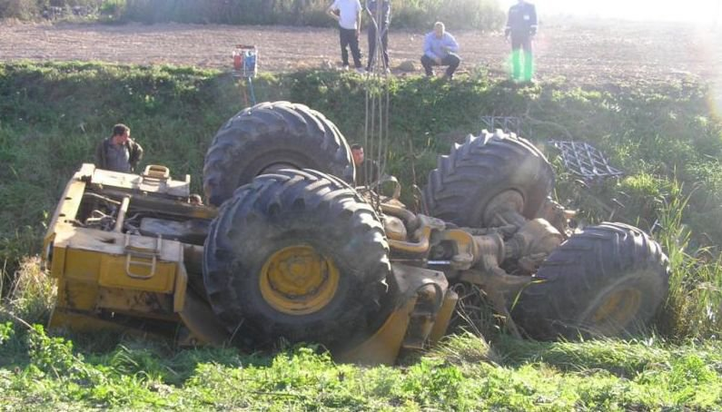
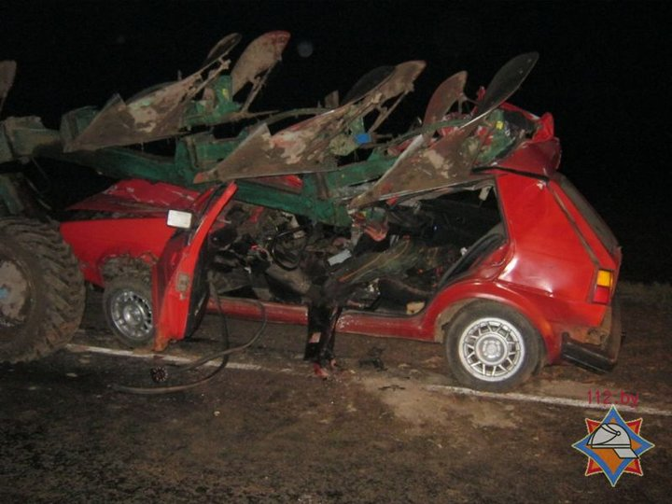
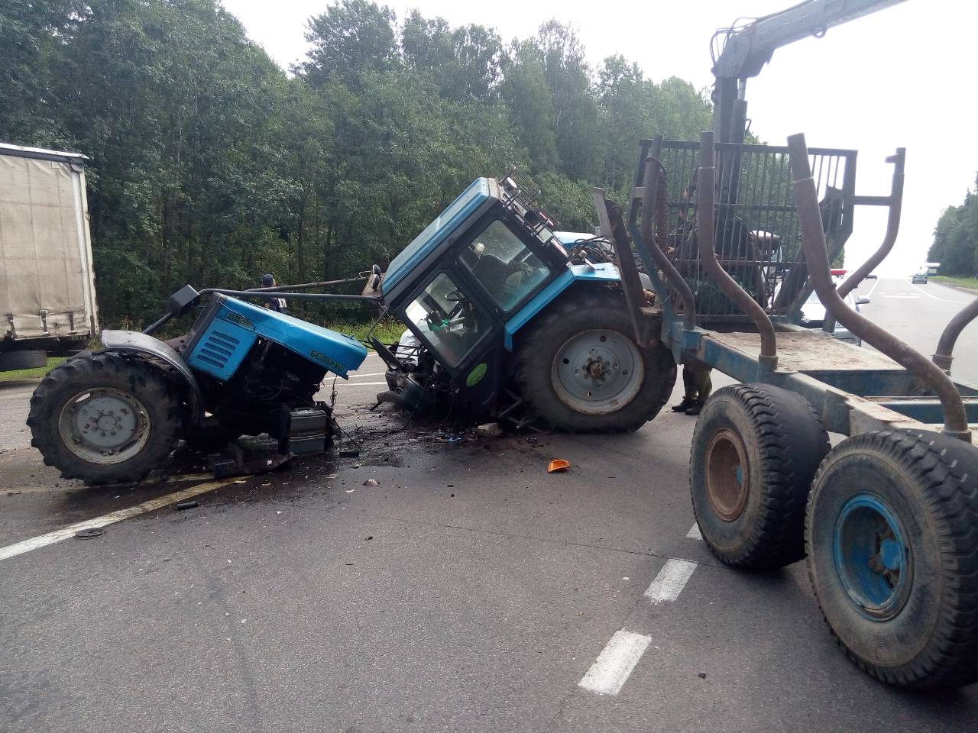
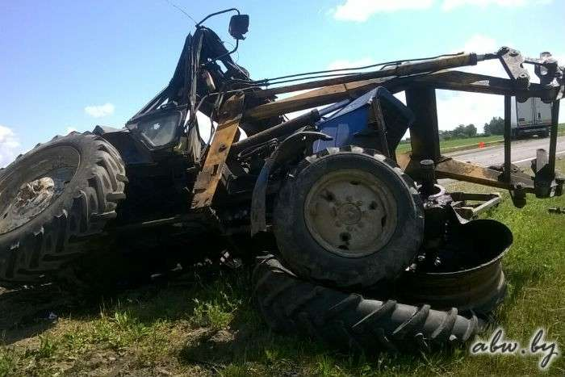
Нарушения ПДД

Slide 14
Охрана труда – была и остается важнейшей социально-экономической проблемой, требующей к себе постоянного внимания со стороны государства, нанимателей, объединений работников (профсоюзов).
Охрана труда для работника – единственный способ сохранить свое самое главное богатство - жизнь, здоровье и трудоспособность.
Она должна быть неотъемлемой и строго выполняемой частью его трудовых обязанностей.

Slide 15
Основной и фундаментальный принцип охраны труда – предотвращение производственного травматизма и профессиональной заболеваемости. На это должны быть направлены все мероприятия охраны труда.
Вовремя предотвратить несчастный случай – главная цель, задача, основной принцип в деле обеспечения охраны труда.

Slide 16
Анализ показывает, что большинство причин травматизма со смертельным исходом обусловлены «человеческим фактором», а уж потом – техническими причинами.
Именно «человеческий фактор», когда работник, не владеющий соответствующими знаниями и умениями по охране труда, оказывается не готовым к действиям, обеспечивающим безопасность его самого и окружающих из-за недоучета «человеческого фактора» и своей «убежденности» в безопасности производства и своей «удачливости».

Slide 17
Общественный контроль организационными структурами Белорусского профсоюза работников агропромышленного комплекса осуществляется в соответствии с принципами:
- социального партнерства между профсоюзами, государственными органами и иными организациями;
- законности при осуществлении общественного контроля и ответственности профсоюзов, их представителей за нарушения законодательства при его осуществлении.
Общественный контроль осуществляется профсоюзами в формах:
- проверок, мониторингов, участия в работе коллегиальных органов, комиссий, а также иных формах, предусмотренных законодательством, коллективными договорами (соглашениями).

Slide 18
Полномочиями на осуществление общественного контроля на протяжении всего срока пребывания в должности обладают 127 председателей, заместителей председателей республиканских, областных, городских и районных органов профсоюзов, свыше 3,1 тыс. председателей профкомов, из них освобожденных 104 чел.

Slide 19
В 2017 году техническими инспекторами труда проведены 91 плановая проверка, а также обследовано в виде мониторингов с оказанием методической помощи по вопросам охраны труда 567 организаций независимо от формы собственности. Всего – 658 организаций. По результатам обществе5519нного контроля техническими инспекторами труда нанимателям выдано 589 представлений и рекомендаций об устранении нарушений законодательства об охране труда.

Slide 20
В 2017 году численность общественных инспекторов по охране труда составила 10354 человек, общественных комиссий по охране труда – 2129. Общественными инспекторами по охране труда выдано более 30 тыс. рекомендация на устранение более 65 тыс. нарушений законодательства. За 2017 год в организациях агропромышленного комплекса прошли обучение и повышение квалификации более 9 тыс. общественных инспекторов и профсоюзных активистов.

Slide 21
В сельскохозяйственных организациях отраслевого профсоюза за 2017 год из расследованных несчастных случаях со смертельным исходом в 3 случаях (2016 год - 1) работники находились в состоянии алкогольного опьянения и получили тяжелые травмы 7 работников (2016 год - 10).

Slide 22
РАБОТНИК ОБЯЗАН НЕУКОСНИТЕЛЬНО СОБЛЮДАТЬ ОБЯЗАННОСТИ ПО ОХРАНЕ ТРУДА, ПРЕДУСМОТРЕННЫЕ СТ. 232 ТРУДОВОГО КОДЕКСА, А ИМЕННО:
соблюдать требования по охране труда, а также правила поведения на территории организации, в производственных, вспомогательных и бытовых помещениях;
выполнять нормы и обязательства по охране труда, предусмотренные коллективным договором, соглашением, трудовым договором и правилами внутреннего трудового распорядка;
правильно использовать предоставленные ему средства индивидуальной защиты, а в случае их отсутствия незамедлительно уведомлять об этом непосредственного руководителя;
проходить в установленном порядке предварительные, периодические и внеочередные (при ухудшении состояния здоровья) медицинские осмотры, обучение, переподготовку, стажировку, инструктаж, повышение квалификации и проверку знаний по вопросам охраны труда;
оказывать содействие и сотрудничать с нанимателем в деле обеспечения здоровых и безопасных условий труда, немедленно сообщать непосредственному руководителю о несчастном случае, происшедшем на производстве, а также о ситуациях, которые создают угрозу здоровью и жизни для него или окружающих людей.

Slide 23
Основными причинами гибели и травматизма работников на производстве являются:
грубое нарушение требований локальных нормативных правовых актов по охране труда и правил внутреннего трудового распорядка, трудовой и производственной дисциплины;
невыполнение руководителями и специалистами обязанностей по охране труда;
нарушение потерпевшими трудовой и производственной дисциплины, требований нормативных правовых актов по охране труда;
недостатки в проведении обучения и инструктировании работающих, и как следствие, незнание ими и невыполнение требований правил и норм по охране труда;
допуск к работе работников, не прошедших обучение, инструктаж и проверку знаний по вопросам охраны труда;
нарушение требований безопасности при эксплуатации транспортных средств, машин, механизмов, оборудования;
низкий уровень проведения контроля за соблюдением законодательства об охране труда в организациях.

Slide 24
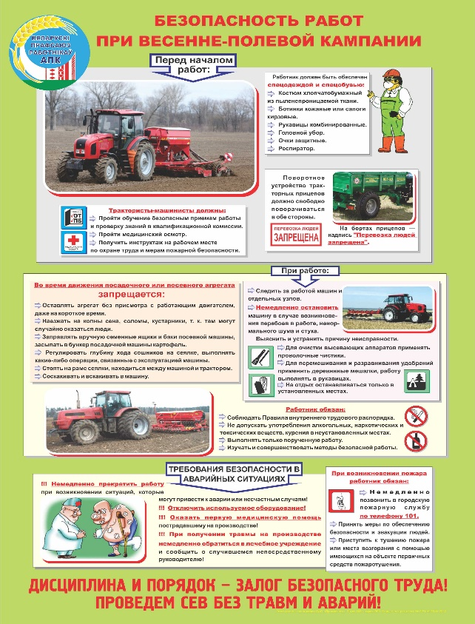
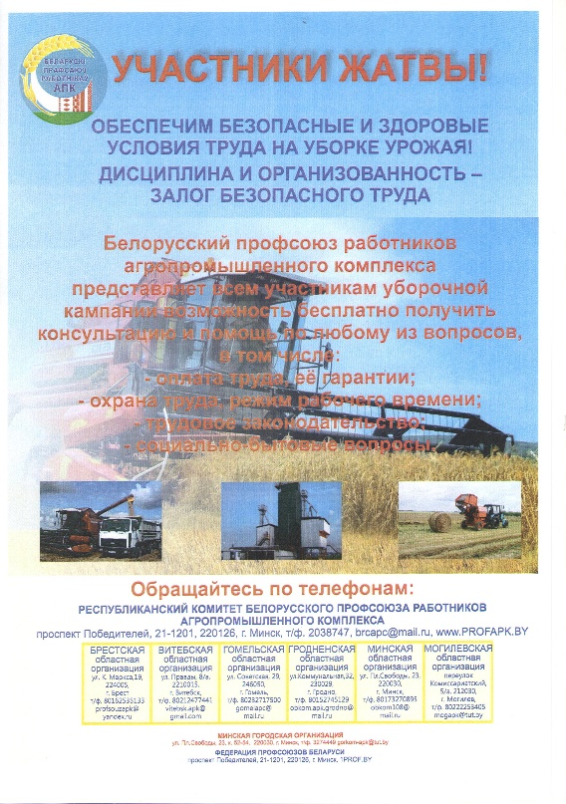
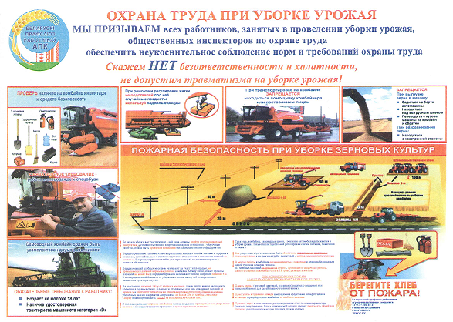

Slide 25
Для облегчения проведения обучения по охране труда при массовых полевых работах и максимальной наглядности разработаны инструкции по охране труда в виде видео-презентаций:
«Правила по охране труда при проведении весенне-полевых работ»;
«Правила по охране труда при заготовке кормов»;
«Правила по охране труда при работе на зерноуборочных комбайнах и послеуборочной обработке продукции растениеводства».

Slide 26
Наиболее часто повторяющиеся нарушения, выявленные в ходе проверок техническими инспекторами на уборке:
- отсутствие защитных ограждений зубчатых, цепных, карданных и ременных передач;
- отсутствие замков для закрытия решеток завальных ям, люков бункеров для зерна, не ограждены приямки норий;
- не организован в полном объеме периодический контроль по охране труда (отсутствовали журналы ежедневного контроля);
- не проводится предрейсовый контроль должностными лицами;
- нарушение требований Правил по электробезопасности;
- журналы регистрации инструктажа ведутся не в полном соответствии с утвержденной инструкцией;
- отсутствуют инструкции по охране труда на рабочих местах зернотоков;
- лестницы изготовлены с нарушениями требований безопасности, не прошли испытание статической нагрузкой и не имеют инвентарных номеров;
- выданная спецодежда и обувь не использовалась во время работы, временным работникам не выдавалась.

Slide 27
На качественно новый уровень необходимо поднять работу по осуществлению контроля за соблюдением требований охраны труда в организациях. Очень важно, чтобы функция контроля отождествлялась не только со специалистом по охране труда, а стала бы повседневной и постоянной обязанностью всех специалистов и руководителей структурных подразделений организации. Свою роль в осуществлении периодического контроля за соблюдением требований законодательства об охране труда призваны обеспечивать общественные инспектора по охране труда и профсоюзные комитеты.

Slide 28
«Ни один комплекс машин, ни одна экономическая программа, ни один назначаемый управленец, по своей отдаче и эффективности, не заменит наличия ХОЗЯИНА на земле».
А.Н. Энгельгардт
Батищево 1872 год

Slide 29
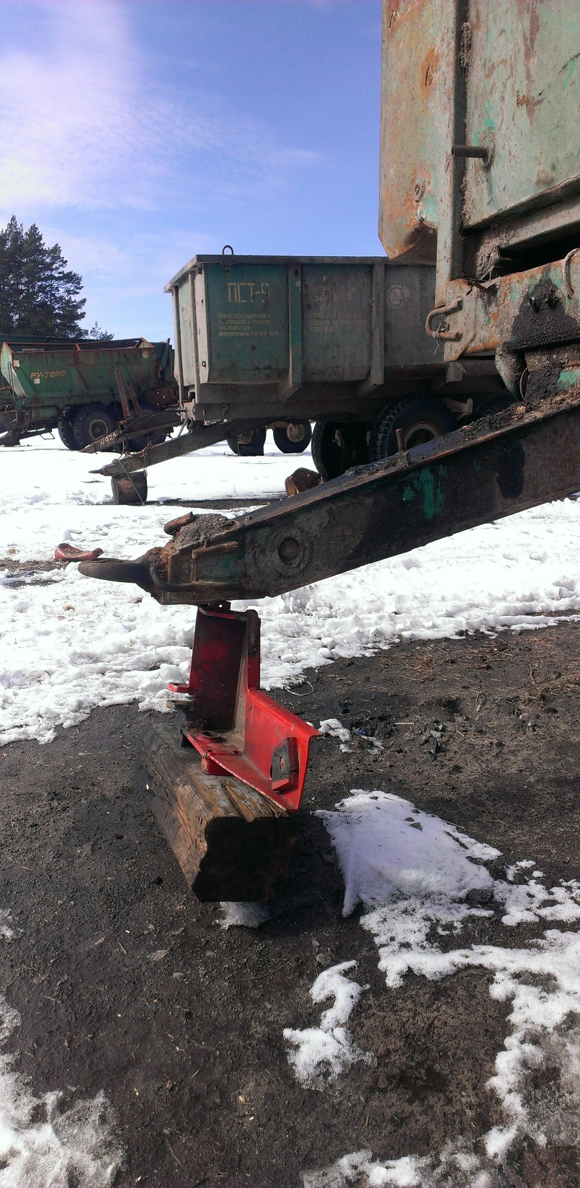
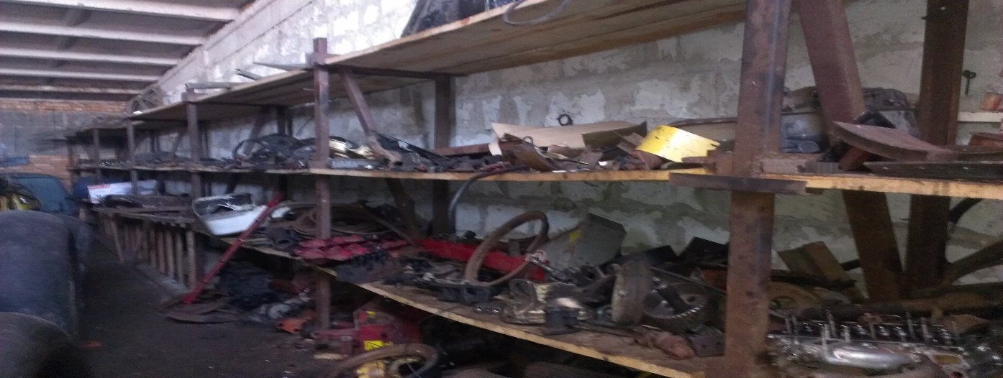
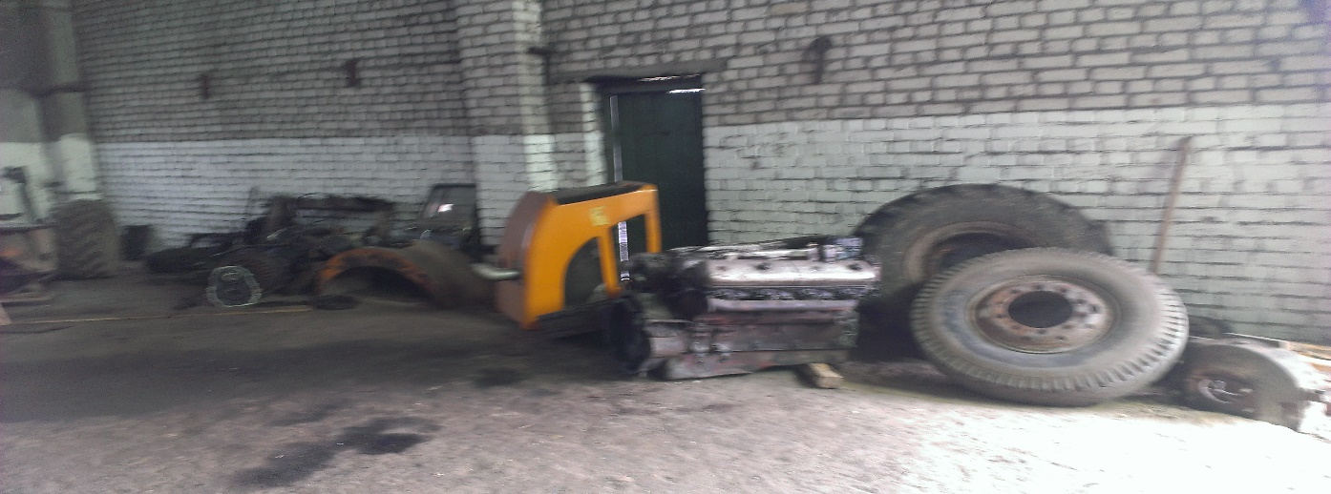
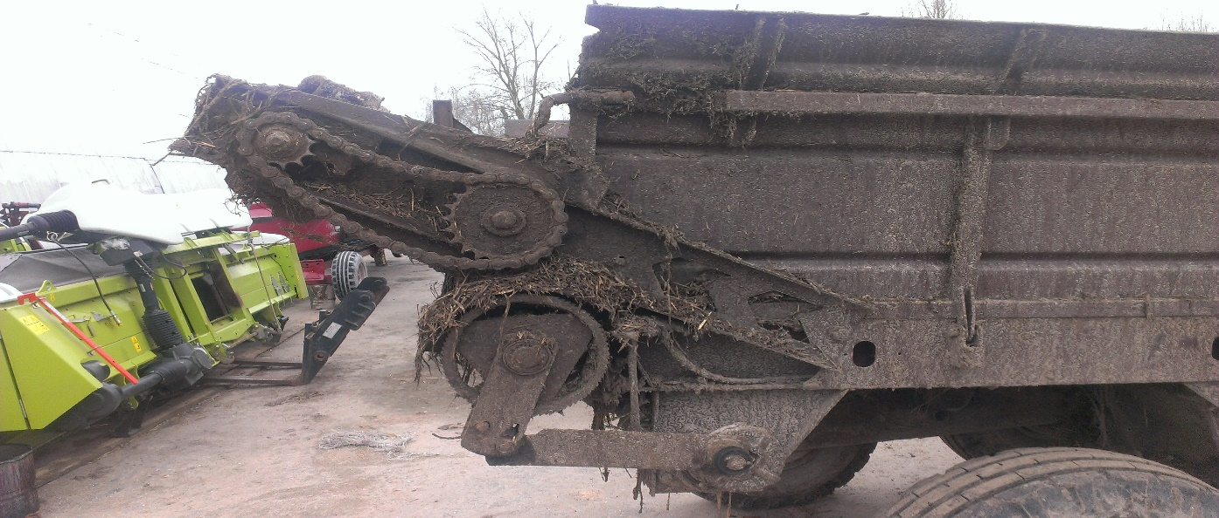
НЕТ «ХОЗЯИНА»

Slide 30
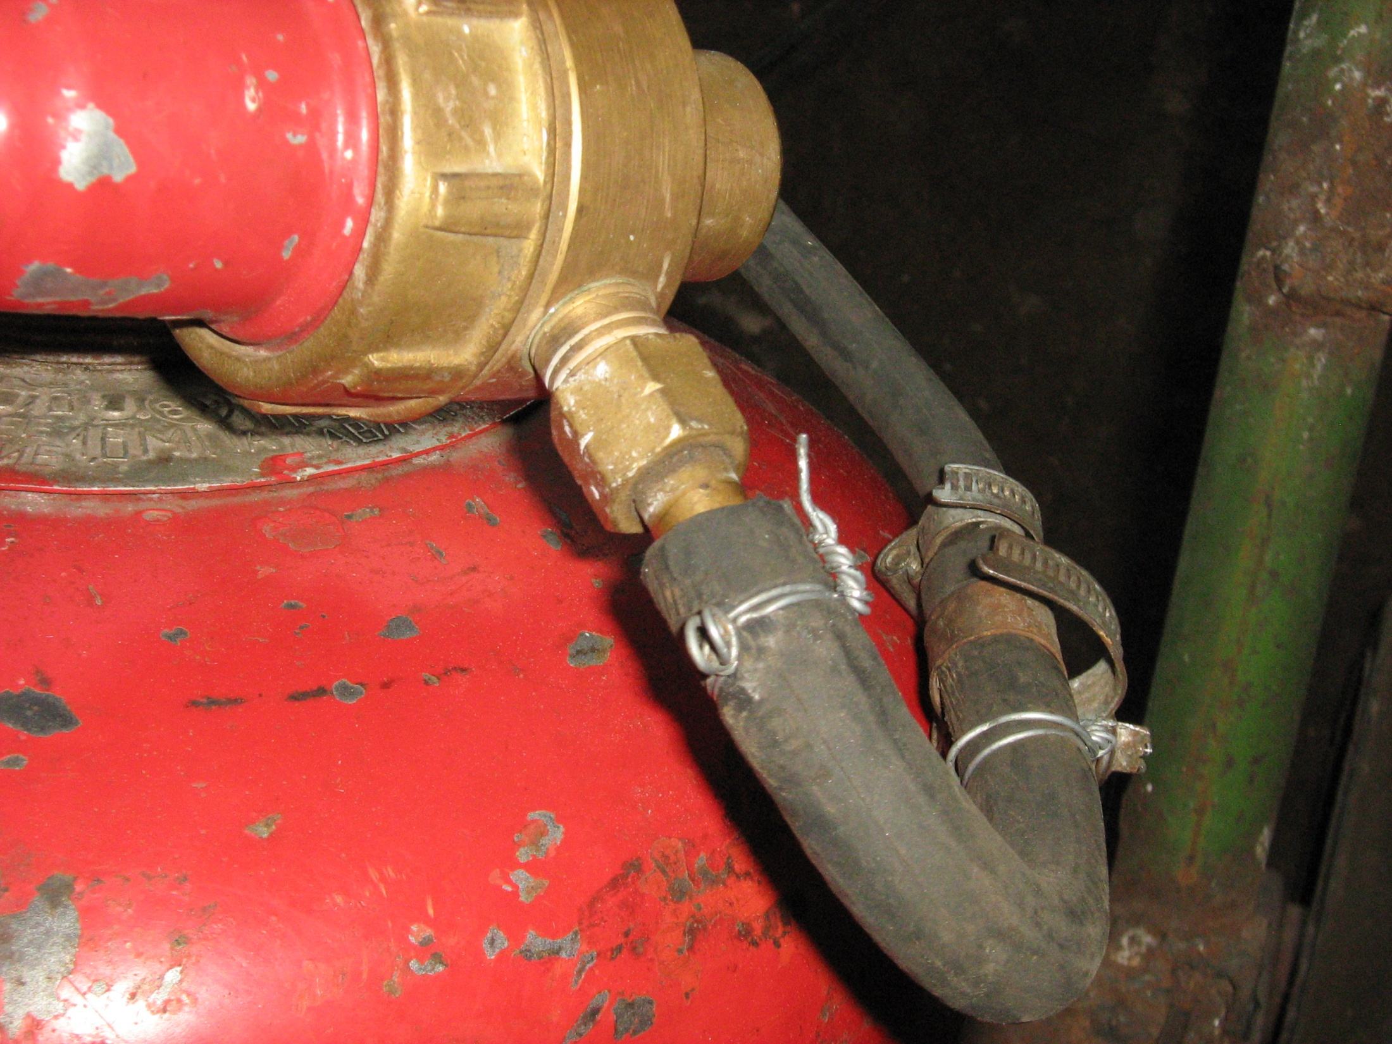
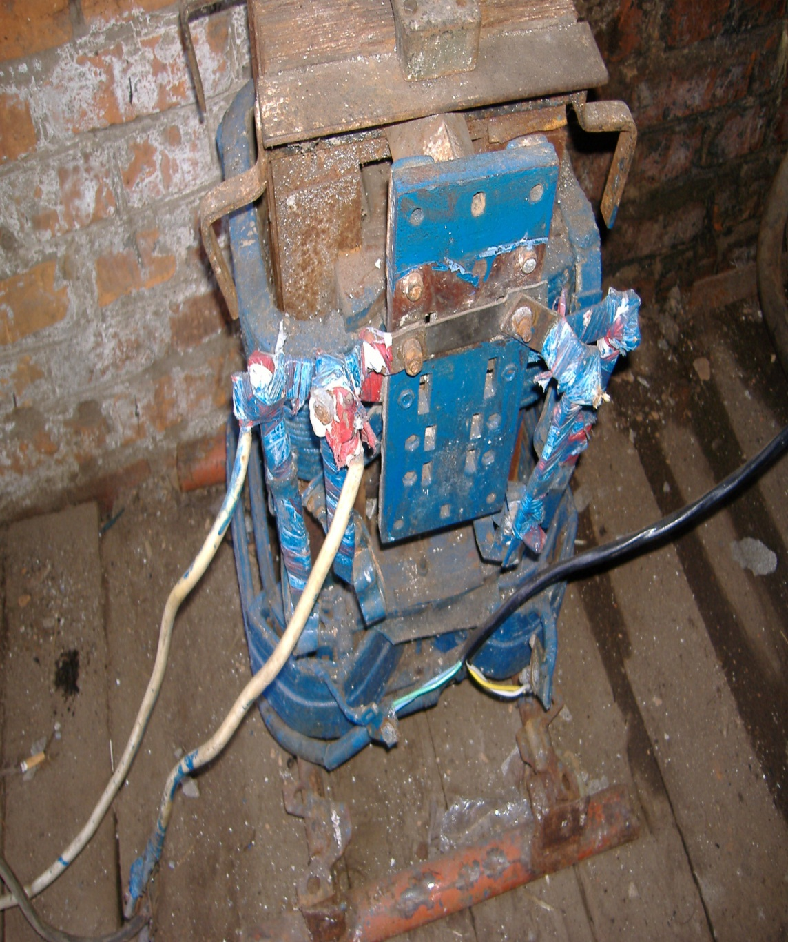
НАРУШЕНИЯ ЗАКОНОДАТЕЛЬСТВА ОБ ОХРАНЕ ТРУДА

Slide 31
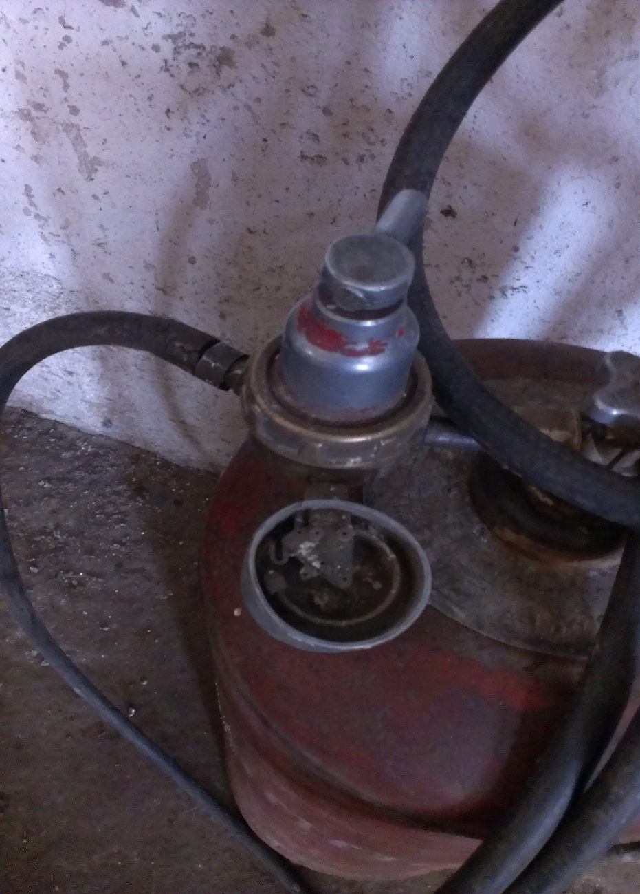
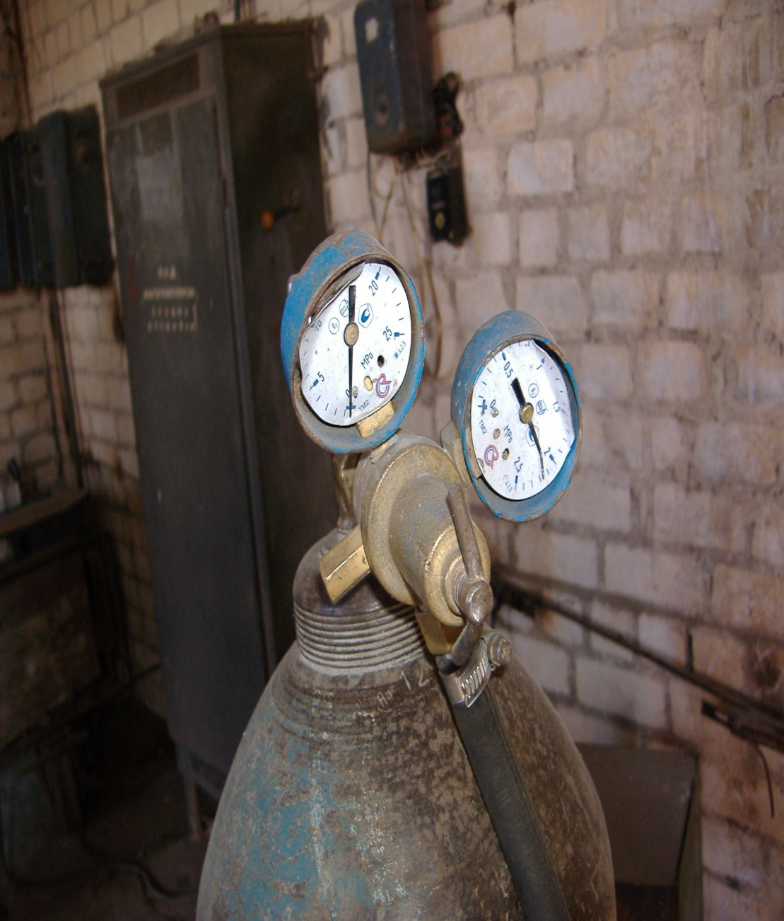
НАРУШЕНИЯ ЗАКОНОДАТЕЛЬСТВА ОБ ОХРАНЕ ТРУДА

Slide 32
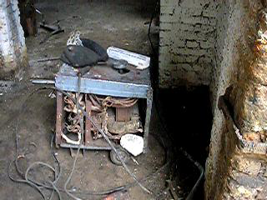
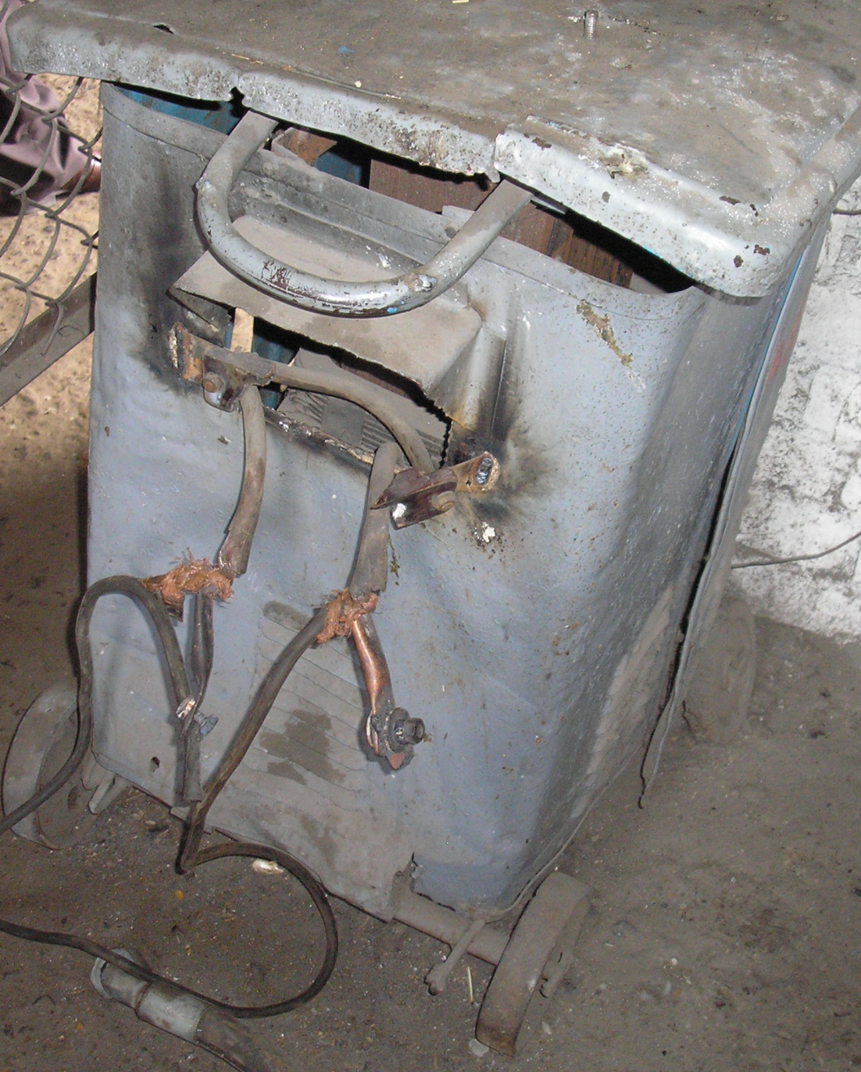
НАРУШЕНИЯ ЗАКОНОДАТЕЛЬСТВА ОБ ОХРАНЕ ТРУДА

Slide 33
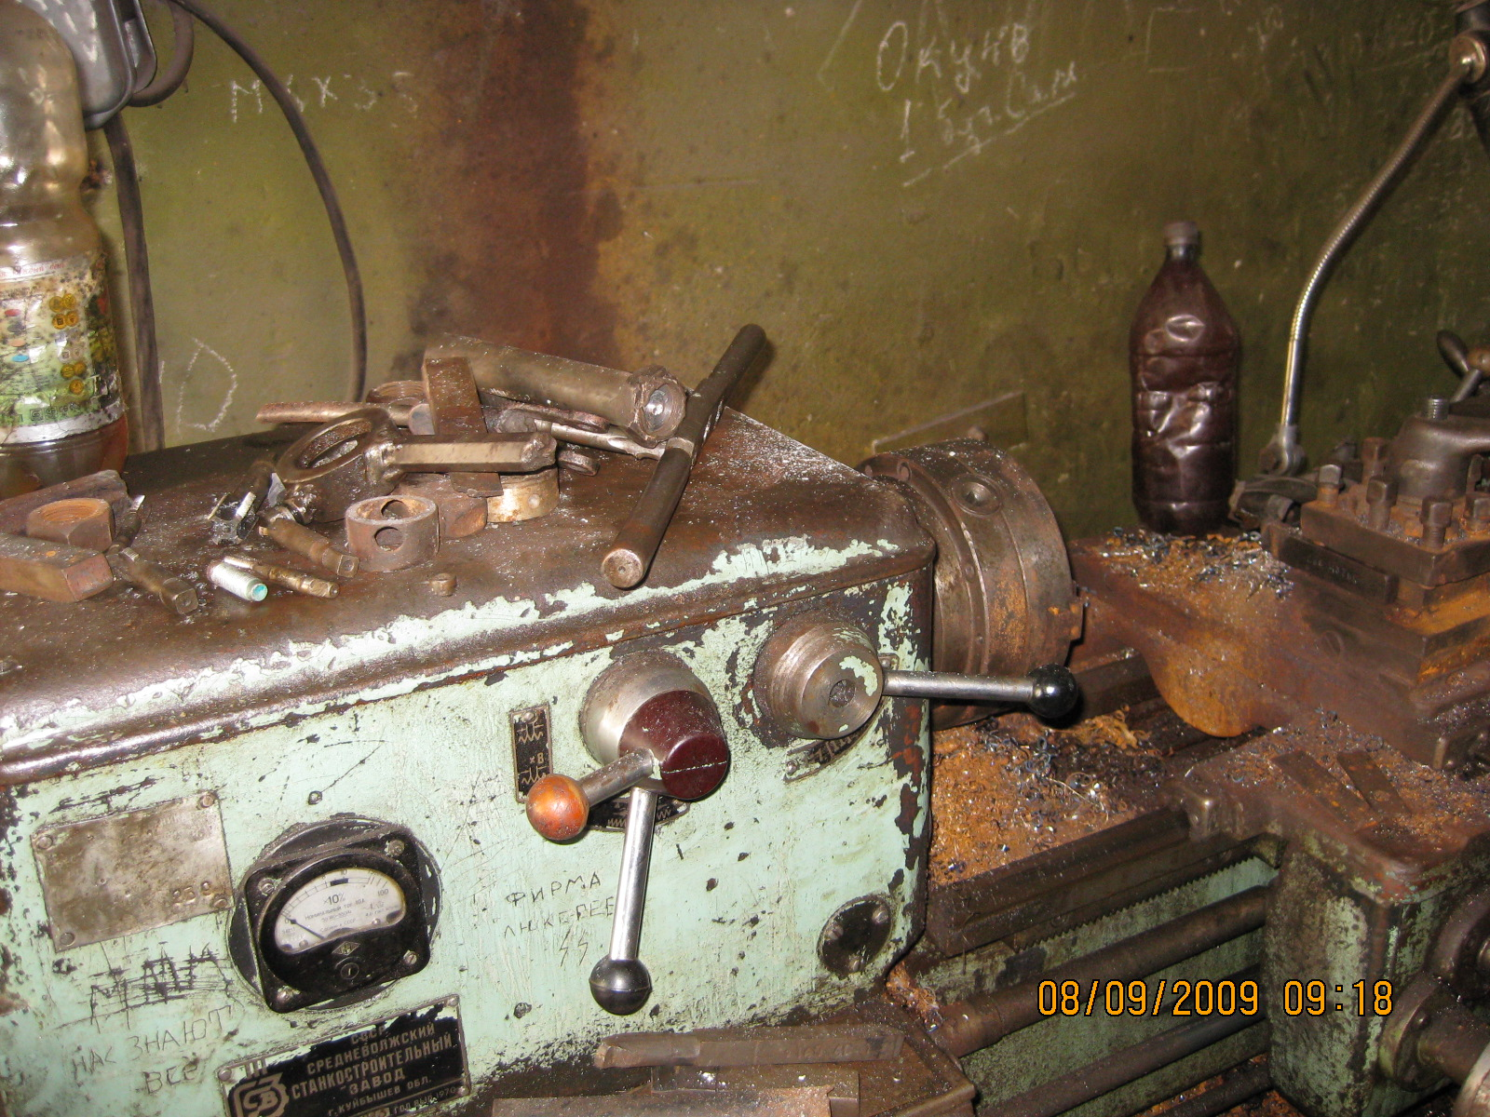
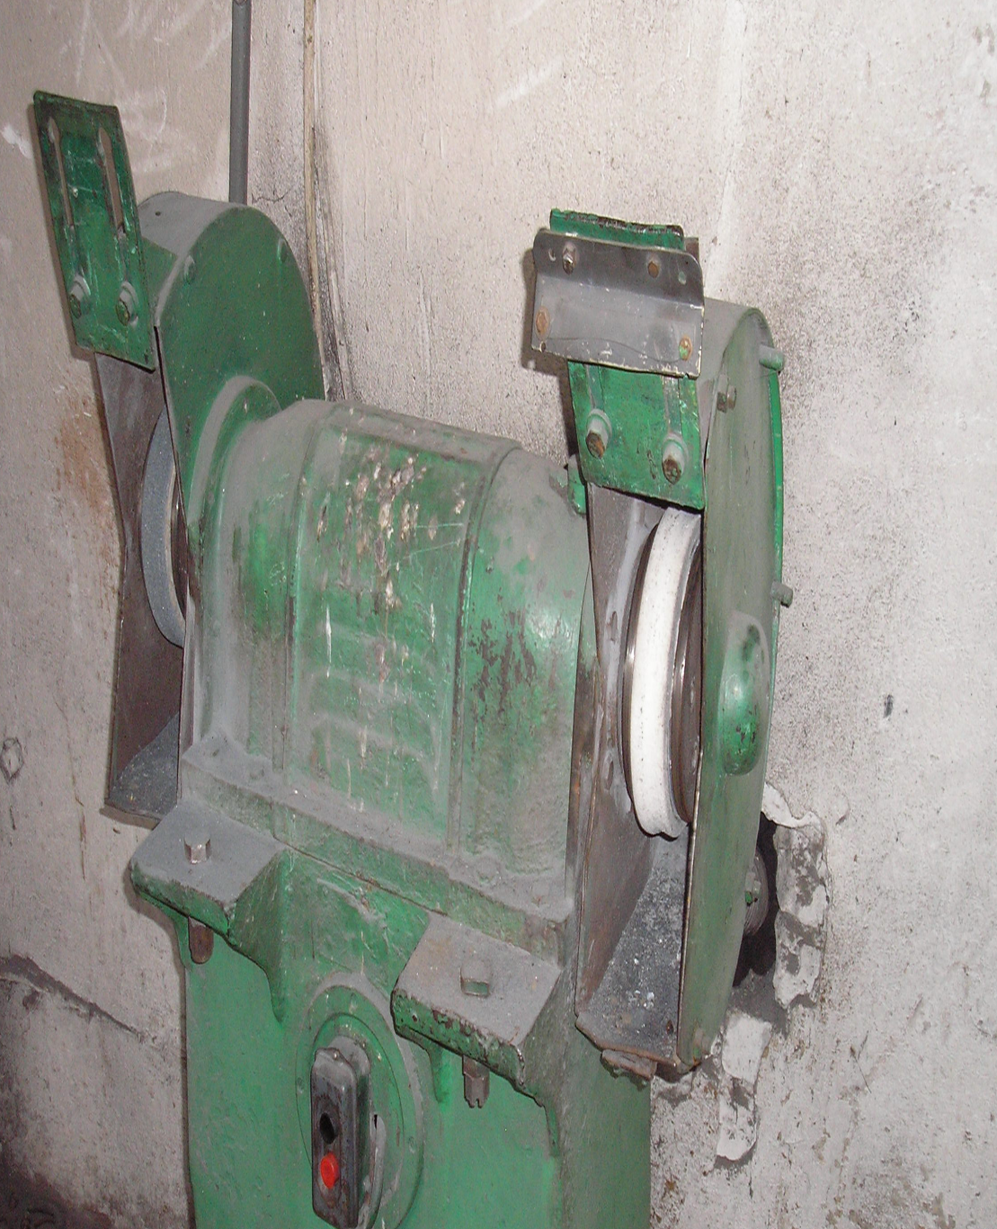
НАРУШЕНИЯ ЗАКОНОДАТЕЛЬСТВА ОБ ОХРАНЕ ТРУДА

Slide 34
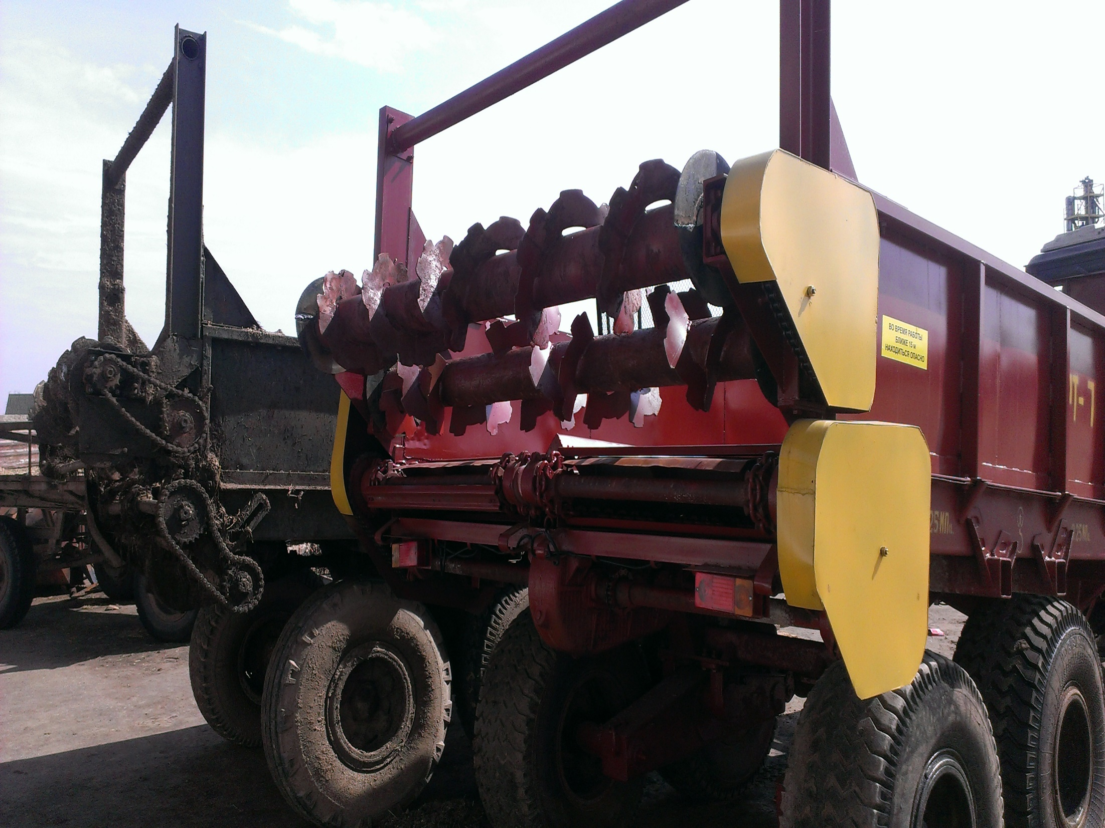
КОНТРАСТ

Slide 35
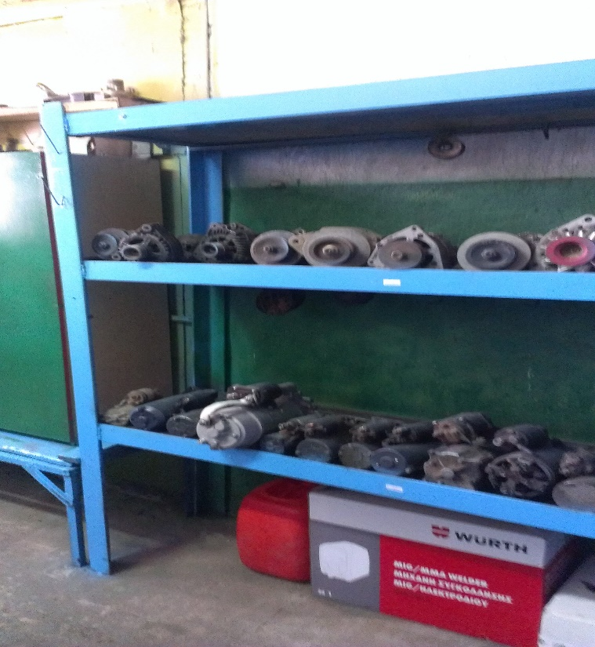
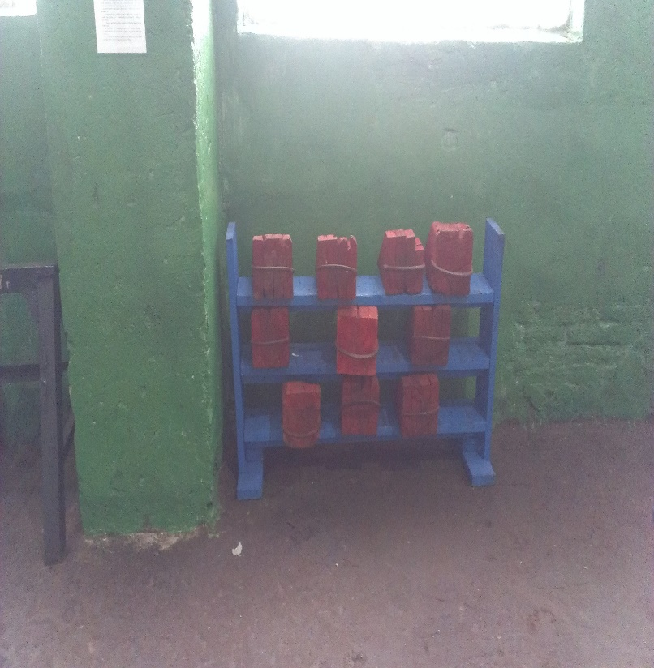
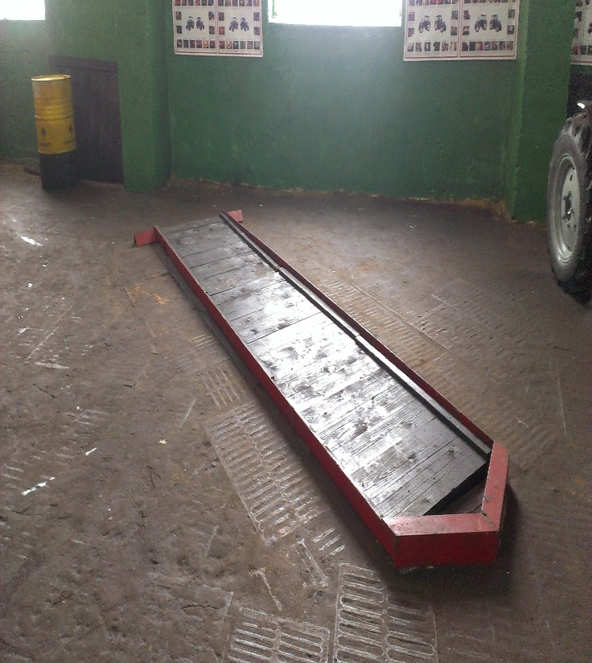
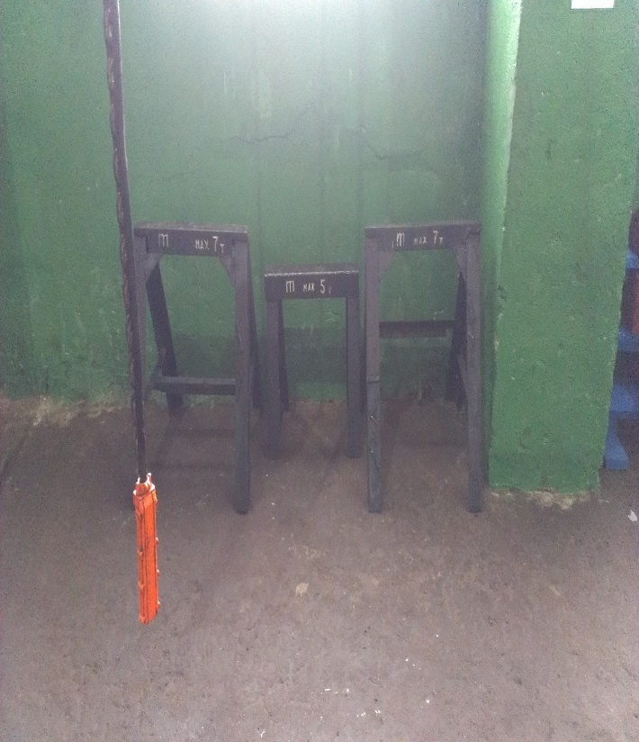
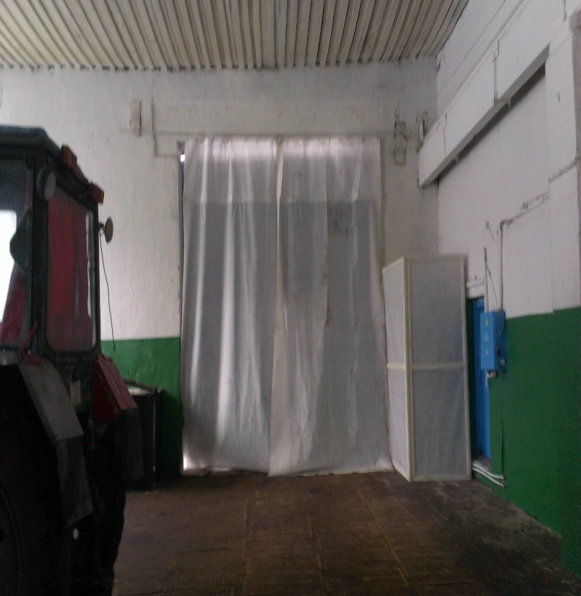
«ХОЗЯИН» ЕСТЬ

Slide 36
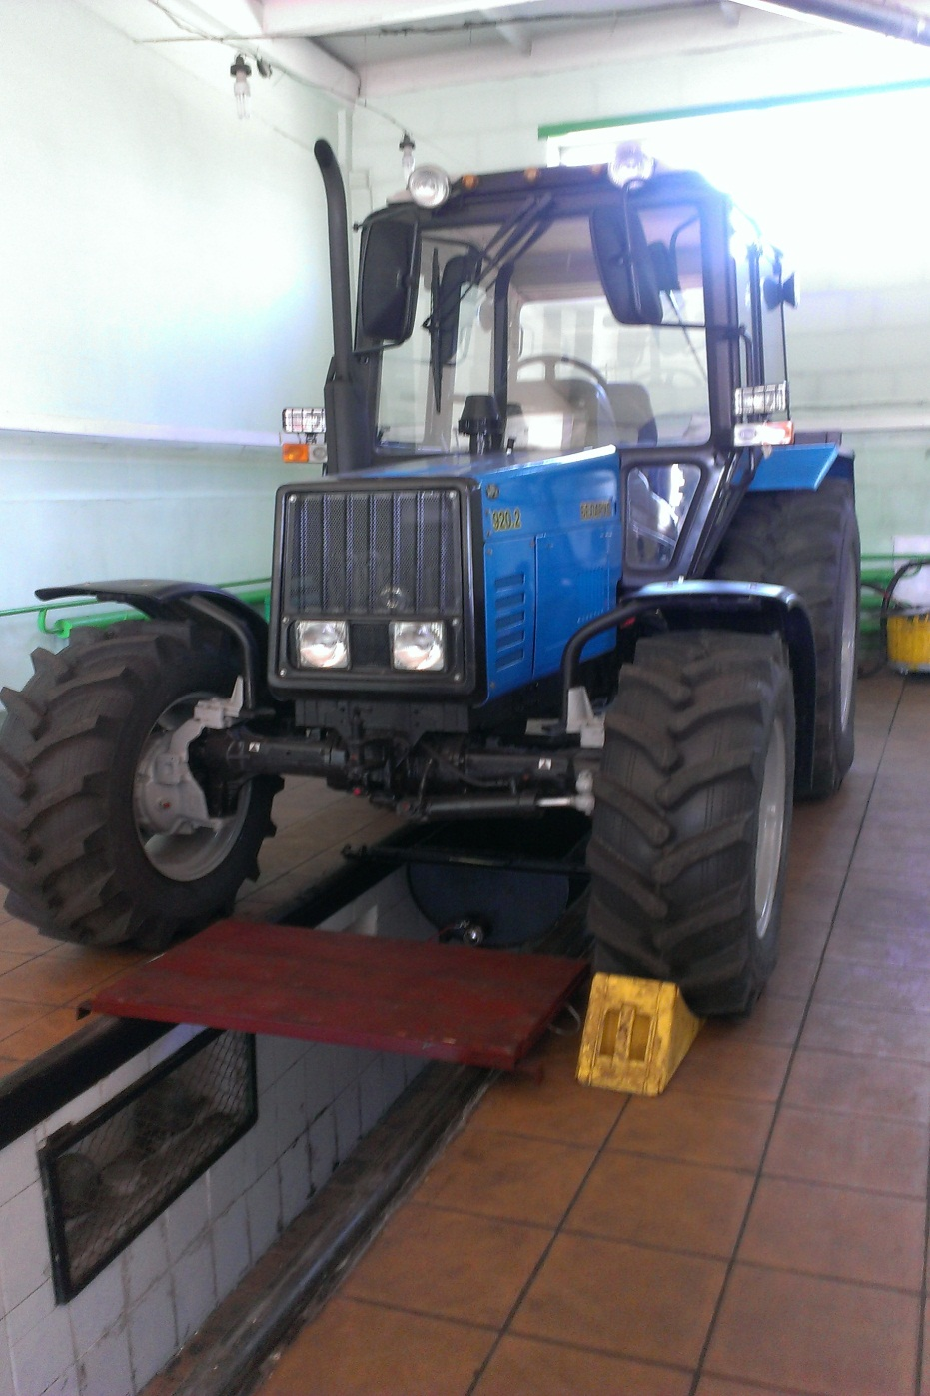
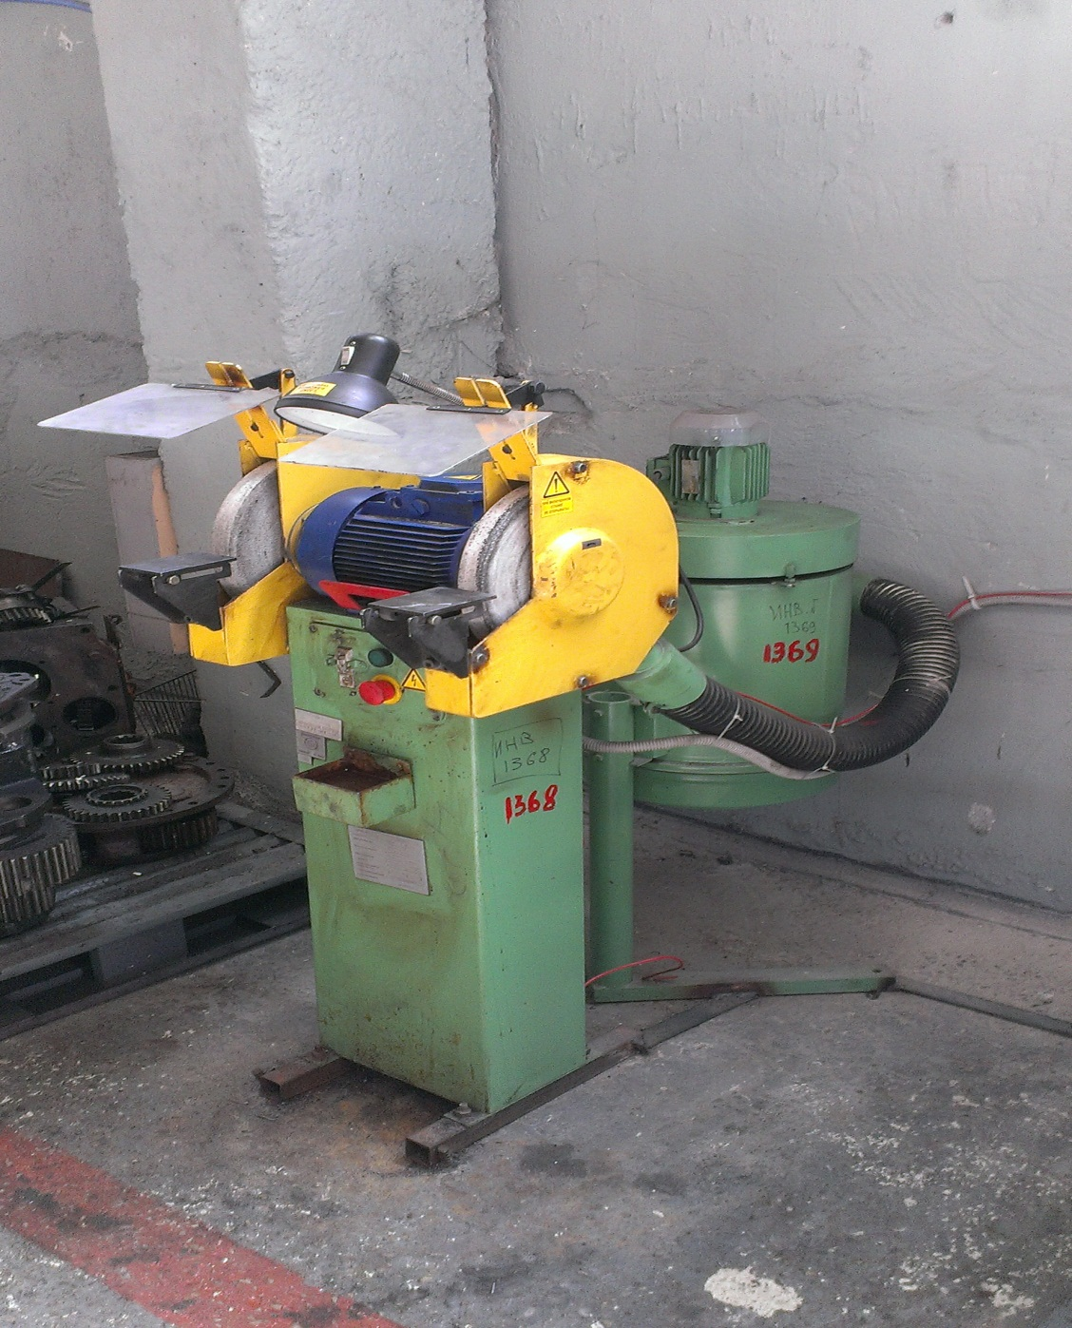
ТАК ДОЛЖНО БЫТЬ В КАЖДОЙ ОРГАНИЗАЦИИ

Slide 37
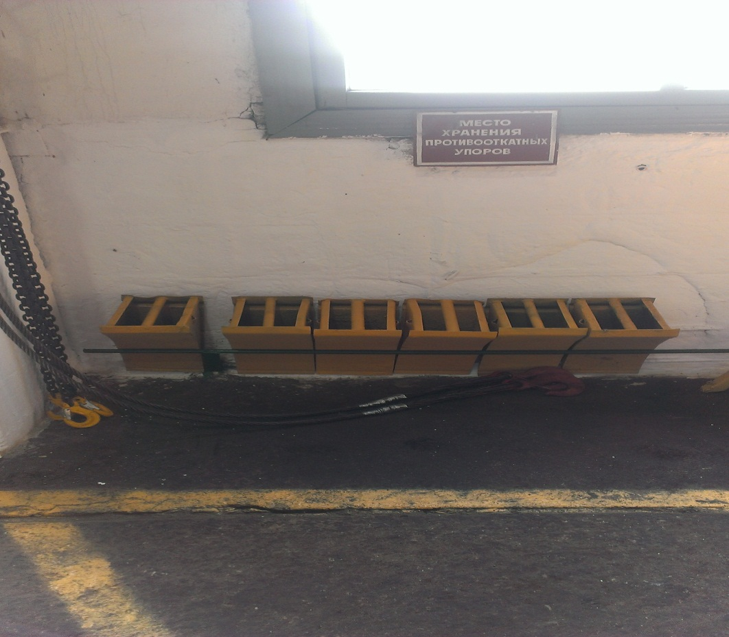
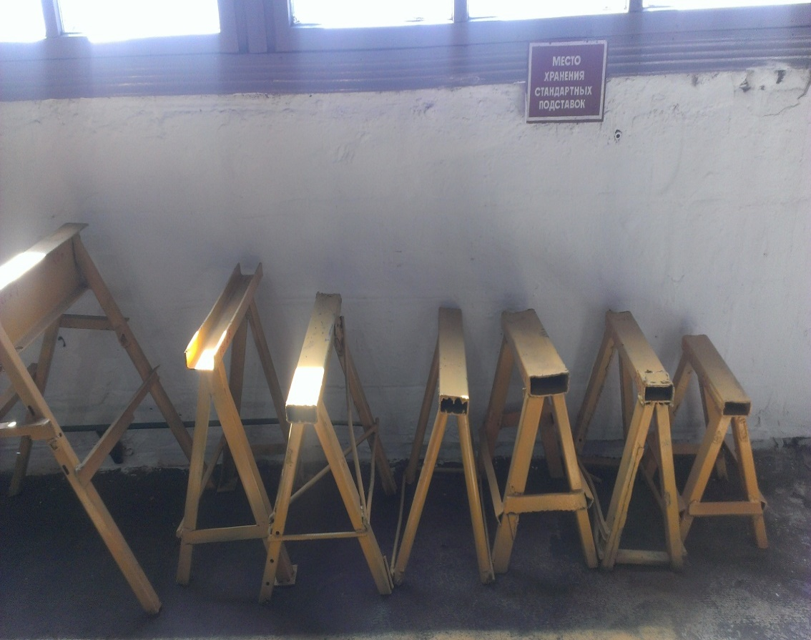
ТАК ДОЛЖНО БЫТЬ В КАЖДОЙ ОРГАНИЗАЦИИ

Slide 38
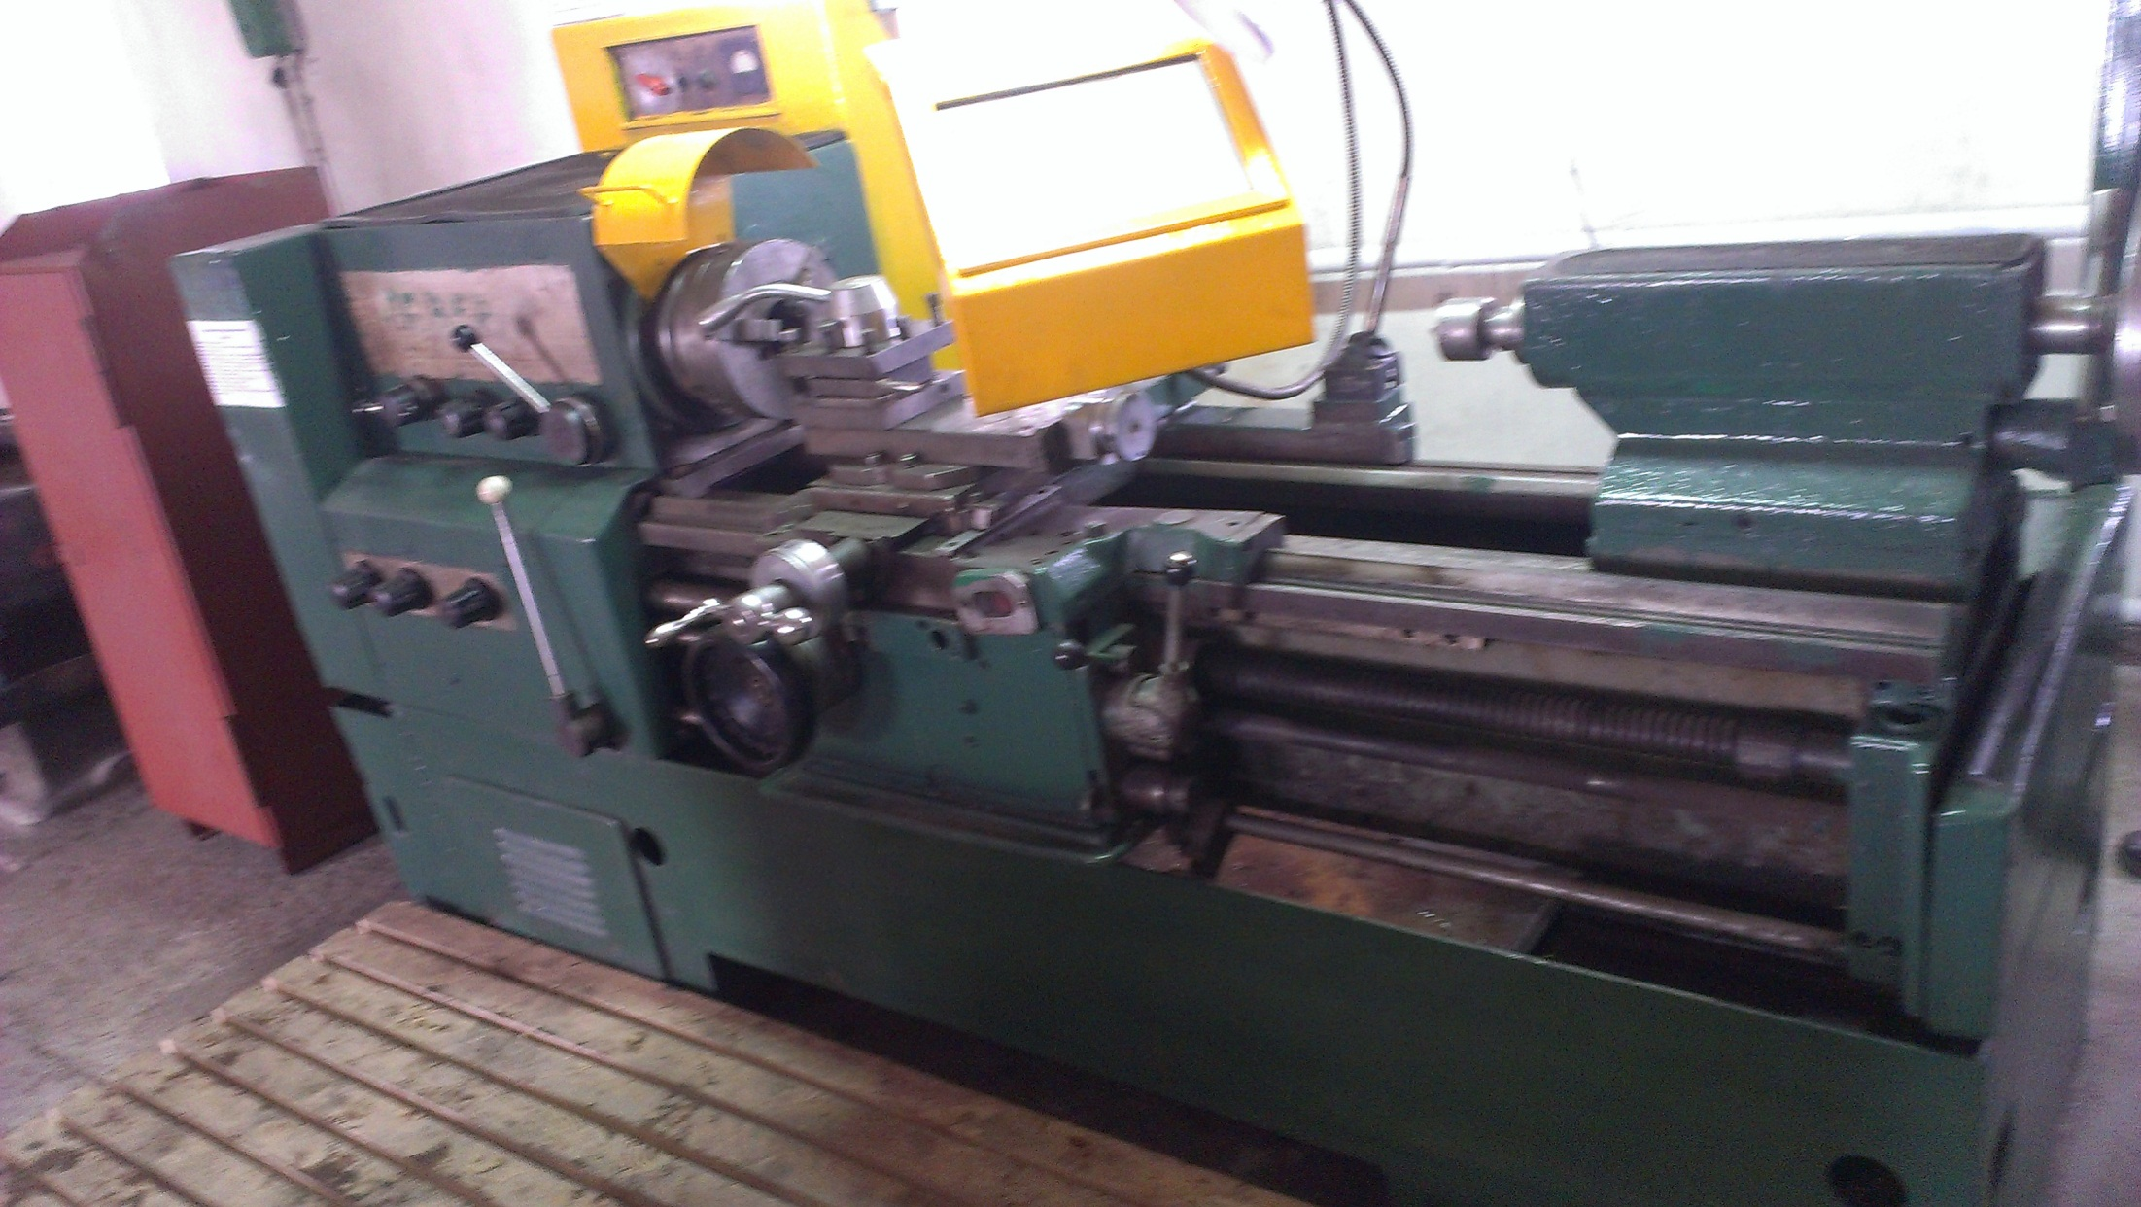
ТАК ДОЛЖНО БЫТЬ В КАЖДОЙ ОРГАНИЗАЦИИ

Slide 39
СПАСИБО ЗА ВНИМАНИЕ! brcapc@mail.ru profapk.by

